Slide 2
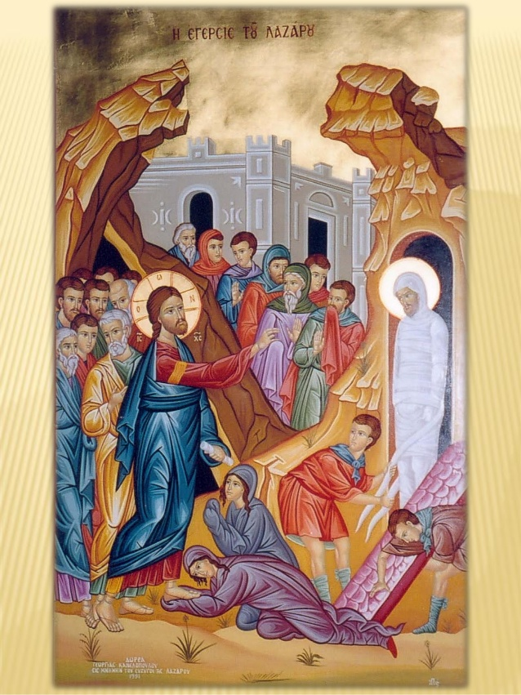
Το Σάββατο του Λαζάρου
Το Σάββατο πριν τη Μεγάλη Βδομάδα γιορτάζουμε την ανάσταση του Λάζαρου από τον Χριστό. Ο Λάζαρος ήταν φίλος του Χριστού και οι αδελφές του, Μάρθα και Μαρία, τον φιλοξένησαν πολλές φορές στη Βηθανία. Κάποια στιγμή ο Λάζαρος αρρώστησε και οι αδελφές του ενημέρωσαν τον Ιησού για να τον επισκεφθεί. Ο Κύριος όμως επίτηδες καθυστέρησε μέχρι που πέθανε ο Λάζαρος. Όταν έφθασε στην Βηθανία παρηγόρησε τις αδελφές του Λάζαρου και ζήτησε να δει τον τάφο του. Όταν έφτασε στο μνημείο, δάκρυσε και διέταξε να βγάλουν την ταφόπλακα. Τότε ύψωσε τα μάτια στον ουρανό, ευχαρίστησε τον Θεό και Πατέρα και με δυνατή φωνή είπε: «Λάζαρε δεύρο έξω». Κι αμέσως ο Λάζαρος σηκώθηκε και βγήκε έξω από το μνήμα μπροστά στο πλήθος που παρακολουθούσε έκπληκτο.

Slide 3
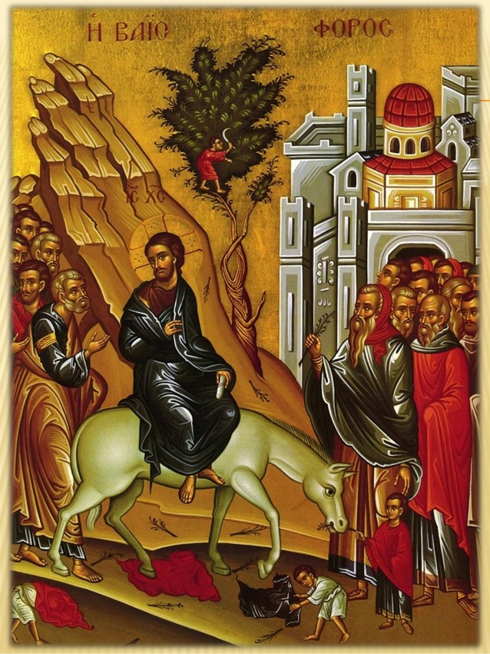
Η Κυριακή των Βαΐων
Ο Ιησούς αφού ανέστησε τον φίλο του Λάζαρο πήγε με τους μαθητές του στα Ιεροσόλυμα. Μάλιστα, ζήτησε από αυτούς να του φέρουν ένα γαϊδουράκι για να μπει μ΄ αυτό μέσα στην πόλη όπου θα βίωνε την Εβδομάδα των Παθών.
Εκεί, είχε συγκεντρωθεί πολύς κόσμος που είχε μάθει για τα θαύματα του Χριστού και ήθελε να τον τιμήσει σαν να ήταν βασιλιάς. Όλοι φώναζαν με ενθουσιασμό, μερικοί έστρωναν τα ρούχα τους για να περάσει από πάνω ο Χριστός και άλλοι έριχναν στον δρόμο που περνούσε κλαδιά από φοίνικες, τα γνωστά μας βάγια.

Slide 4
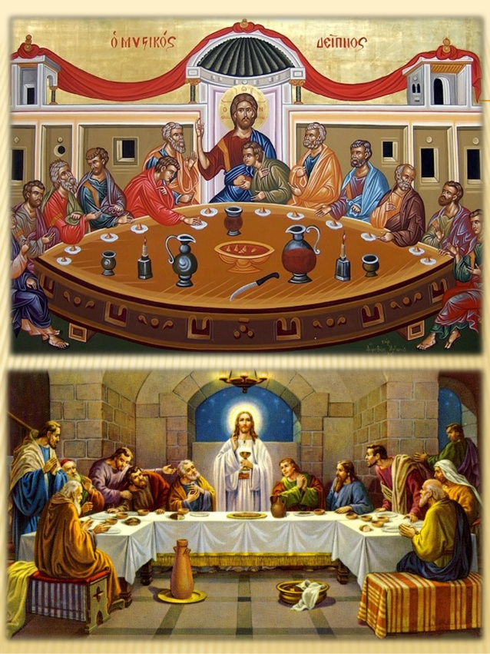
Μυστικός Δείπνος
Ο Χριστός λίγο πριν θυσιαστεί για τη σωτηρία των
ανθρώπων, θέλησε να δειπνήσει για τελευταία φορά
με τους μαθητές του. Το δείπνο αυτό είναι γνωστό
ως Μυστικός Δείπνος. Κατά τη διάρκειά του ο Ιησούς
έμαθε στους μαθητές του το μυστήριο της
Θείας Ευχαριστίας. Τους πρόσφερε άρτο λέγοντας
«λάβετε φάγετε, τούτο εστί το Σώμα μου»
και κρασί με τη φράση «πιείτε εξ αυτού πάντες,
τούτο εστί το Αίμα μου». Τα λόγια αυτά του Χριστού
τα ακούμε κι εμείς στην εκκλησία
όταν μεταλαμβάνουμε τη Θεία Κοινωνία.

Slide 5
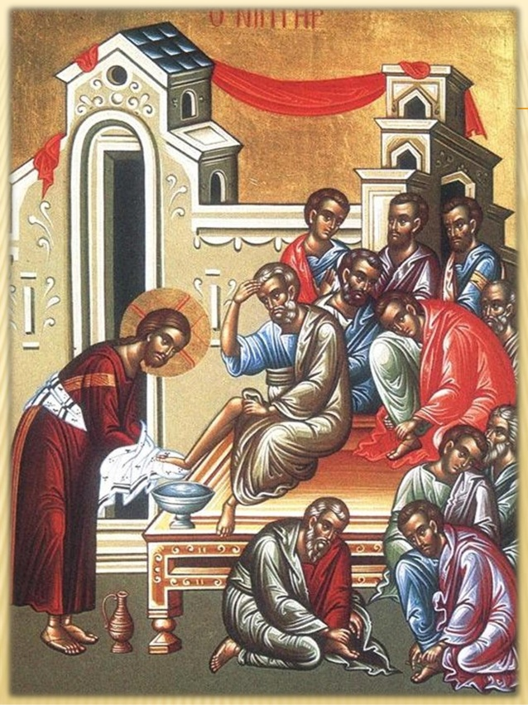
Ιερός Νιπτήρ
Στα παλιά χρόνια οι δούλοι συνήθιζαν
να πλένουν τα πόδια των κυρίων τους πριν από
το δείπνο. Αυτό έκανε και ο Χριστός πριν από
τον Μυστικό Δείπνο. Πήρε μια λεκάνη με νερό
και έπλυνε τα πόδια των μαθητών του, θέλοντας
να τους διδάξει να είναι ταπεινοί και να
υπηρετούν τους συνανθρώπους τους.

Slide 6
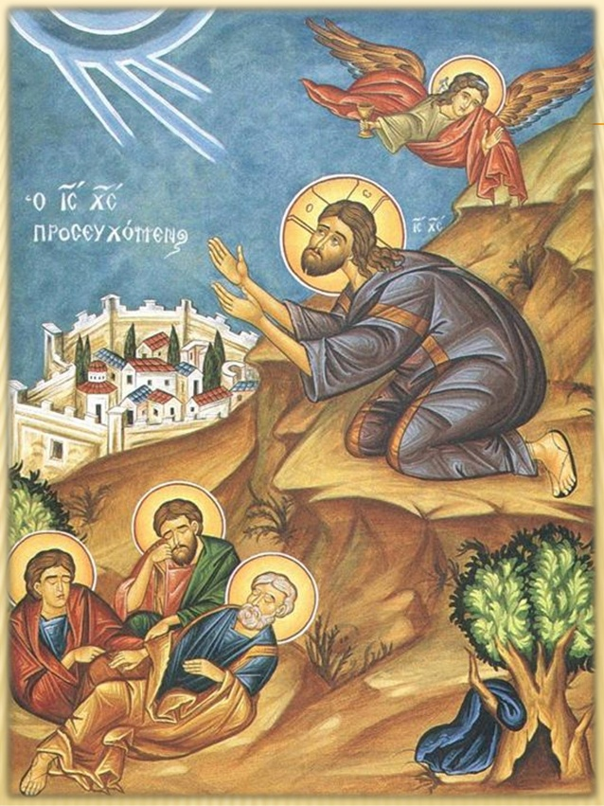
Προσευχή στο Όρος των Ελαιών
Μετά τον Μυστικό Δείπνο, ο Ιησούς πήγε με τους
μαθητές του στο Όρος των Ελαιών για να
προσευχηθεί. Γνωρίζοντας ότι είχε έρθει στη γη
για να θυσιαστεί, ζήτησε από τον Θεό να του
δώσει δύναμη για να αντέξει το μαρτύριο που τον
περίμενε, τη Σταύρωση.

Slide 7
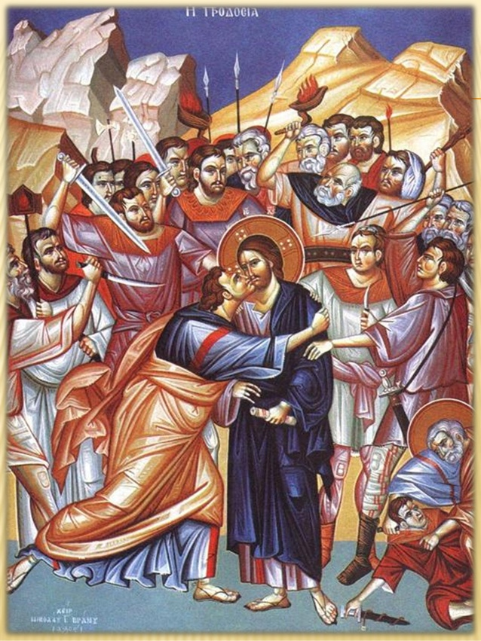
Η προδοσία του Ιούδα
Οι Ρωμαίοι βλέποντας τη μεγάλη απήχηση που
είχε το κήρυγμα του Ιησού στον λαό και
φοβούμενοι ότι θα τους πάρει την εξουσία,
ήθελαν να τον συλλάβουν. Έδωσαν χρήματα
σε έναν μαθητή του, τον Ιούδα, με αντάλλαγμα
να τους υποδείξει τον δάσκαλό του. Την ώρα που
ο Χριστός προσευχόταν ακούστηκε θόρυβος.
Ήταν Ρωμαίοι στρατιώτες που έρχονταν, με οδηγό
τον Ιούδα, να συλλάβουν τον Ιησού. Ο Ιούδας
πλησίασε τον Χριστό και τον φίλησε. Το φίλημα ήταν
το σύνθημα. Οι στρατιώτες συνέλαβαν αμέσως τον
Ιησού.

Slide 8
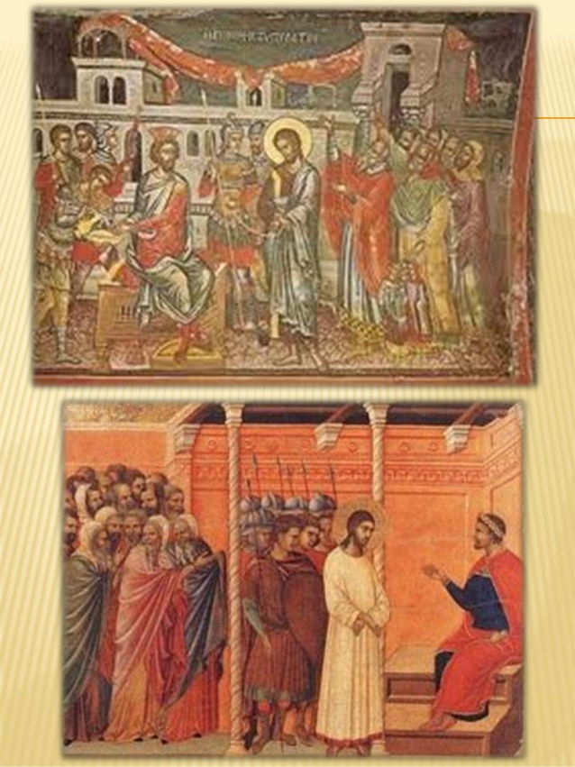
Πόντιος Πιλάτος – Η δίκη του Χριστού
Μετά τη σύλληψή του, ο Χριστός
δικάστηκε από τους αρχιερείς που ήθελαν
τον θάνατό του. Επειδή όμως οι Αρχιερείς
δεν μπορούσαν να διατάξουν την καταδίκη Του
οδήγησαν τον Χριστό στον Ρωμαίο διοικητή,
τον Πόντιο Πιλάτο. Αυτός όμως δεν ήθελε
να έχει την ευθύνη της σταύρωσης του Χριστού.
Έτσι ζήτησε από το πλήθος που είχε μαζευτεί,
σύμφωνα με ένα έθιμο που είχαν, να διαλέξει ποιον
ήθελε να απελευθερώσει, τον Ιησού ή τον Βαραββά,
έναν φονιά. Το πλήθος, με την καθοδήγηση των
αρχιερέων, επέλεξε τον Βαραββά.

Slide 9
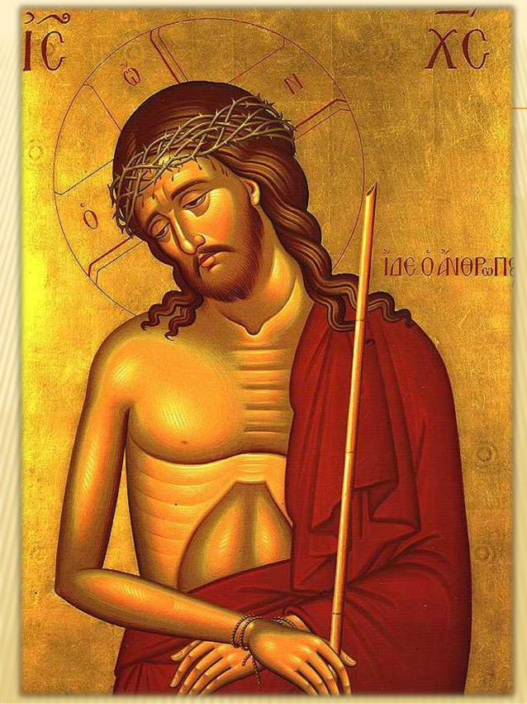
Νυμφίος
Μετά την καταδίκη, φόρεσαν στον Ιησού
ένα αγκάθινο στεφάνι και πορφύρα.
Τον κορόιδευαν, τον χτυπούσαν και τον
έφτυναν. Η ώρα της Σταύρωσης πλησιάζει…

Slide 10
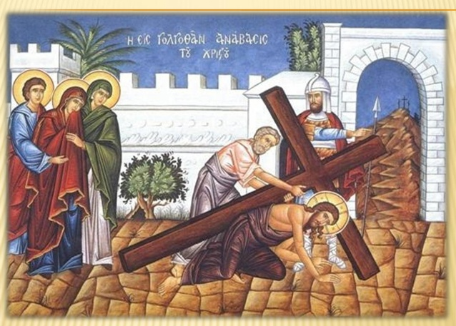
Ανάβαση στον Γολγοθά
Φορτωμένος τον ξύλινο σταυρό,
ο Χριστός οδηγείται στον λόφο του
Γολγοθά. Πολλές φορές δεν αντέχει
το βάρος του σταυρού και πέφτει.
Ο Σίμωνας, που ήταν ανάμεσα στο
πλήθος, βοήθησε τον Ιησού.

Slide 11
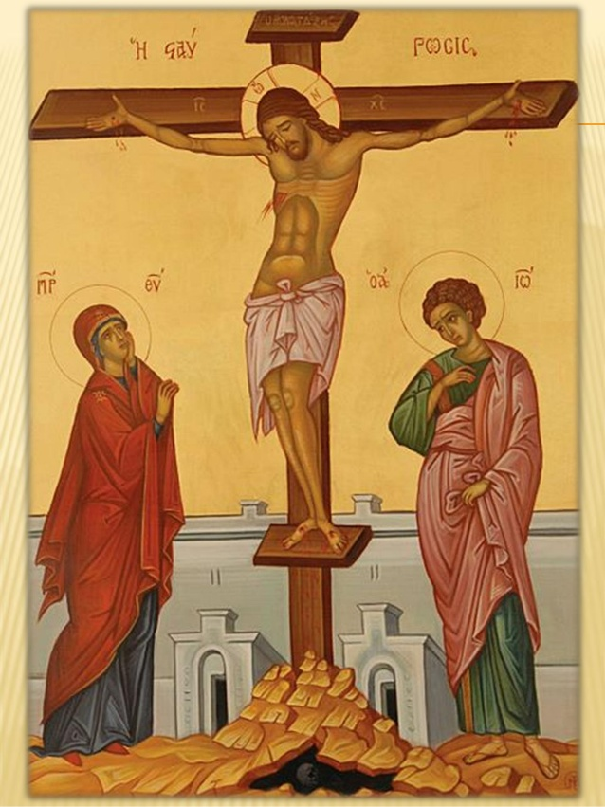
Σταύρωση
Εκεί στον Γολγοθά οι στρατιώτες σταύρωσαν τον
Ιησού, ανάμεσα σε δύο ληστές. Ο ένας από
αυτούς είπε: «Εάν εσύ είσαι ο Μεσσίας, σώσε
τον εαυτό σου κι εμάς». Ο δεύτερος ληστής είπε:
«Εμείς δίκαια τιμωρούμαστε γι΄αυτά που κάναμε,
αυτός όμως δεν έκανε κανένα κακό». Μετά κοίταξε
τον Ιησού και του είπε: «Κύριε, θυμήσου με
στη Βασιλεία σου».
Από το μεσημέρι ως τις τρεις το απόγευμα έπεσε
βαθύ σκοτάδι σε όλη τη γη. Ο Χριστός είπε ότι
διψούσε αλλά οι στρατιώτες βούτηξαν ένα σφουγγάρι
στο ξίδι και το έφεραν στο στόμα Του. Όταν το γεύτηκε είπε :
«Τετέλεσται». Τότε η γη σείστηκε. Οι στρατιώτες που φύλαγαν τον
Ιησού, όταν ένιωσαν τον σεισμό είπαν: «Στ΄ αλήθεια αυτός ήταν ο
Υιός του Θεού».

Slide 12
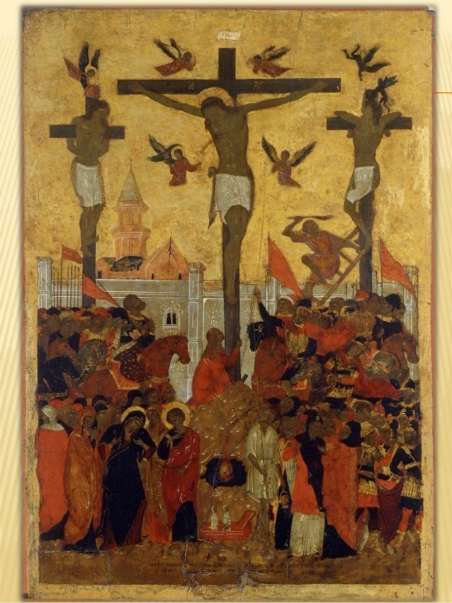

Slide 13
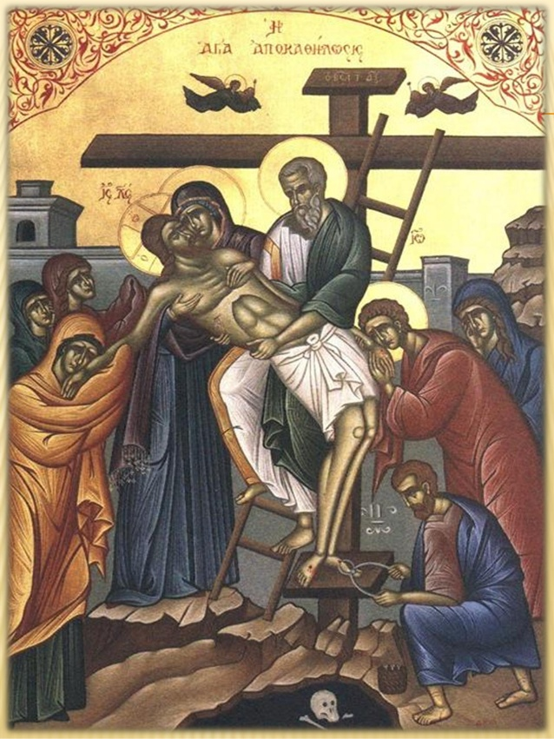
Αποκαθήλωση
Πλησίασε το βράδυ και οι Ιουδαίοι
ζήτησαν από τον Πιλάτο να απομακρύνει τους
σταυρωμένους από τον λόφο. Δύο κρυφοί
μαθητές του Χριστού ζήτησαν το σώμα Του
και μαζί το κατέβασαν από τον σταυρό.
Το τύλιξαν με καθαρό σεντόνι και το άλειψαν με
αρώματα.

Slide 14
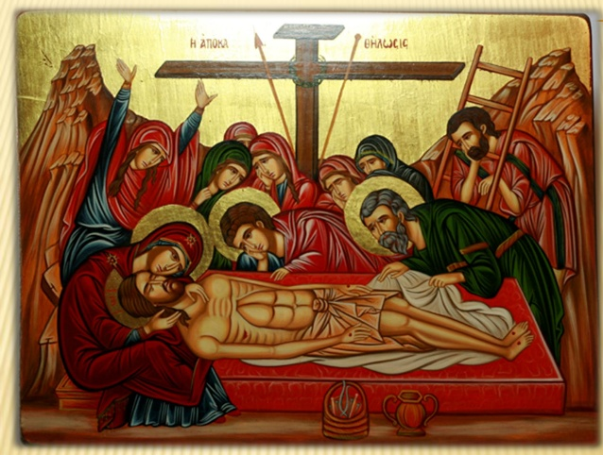
Επιτάφιος Θρήνος
Τοποθέτησαν το σώμα του Χριστού σε
έναν τάφο και τον έκλεισαν με έναν
μεγάλο λίθο. Όμως οι αρχιερείς είχαν
τον φόβο μήπως οι μαθητές του Ιησού
έκλεβαν το σώμα του δασκάλου τους και
ύστερα διέδιδαν πως αυτός αναστήθηκε.
Ζήτησαν λοιπόν από τον Πιλάτο να στείλει
στρατιώτες, για να φυλάνε τον τάφο.

Slide 15
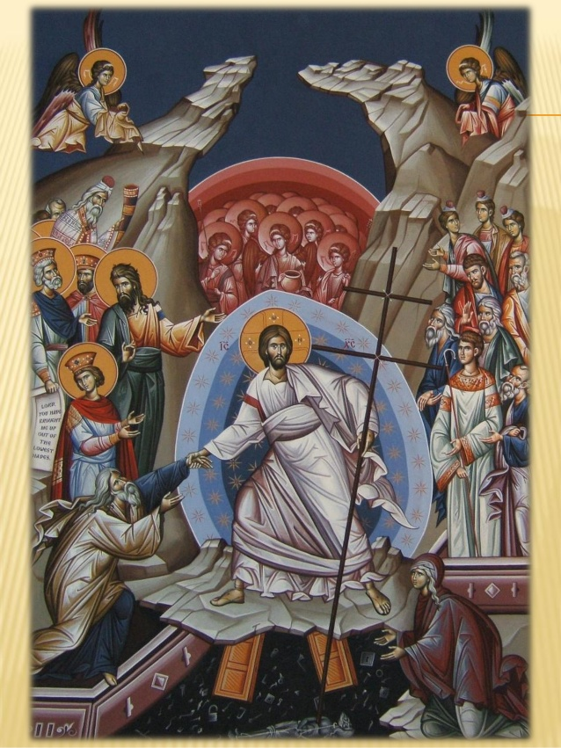
Ανάσταση
Τρεις μέρες είχαν περάσει από την ταφή του
Ιησού. Κι όταν πήγαν στο μνήμα για να
αλείψουν το σώμα του νεκρού με μύρα, όπως
ήταν το έθιμο, βρήκαν τον τάφο ανοικτό
και το σώμα του αγαπημένου τους δασκάλου
έλειπε. Τότε ένας άγγελος εμφανίστηκε και
τους είπε:
-Μη φοβάστε! Ο Κύριος αναστήθηκε όπως
σας το είχε πει. Πηγαίνετε γρήγορα να αναγγείλετε
την Ανάστασή του στους μαθητές του. Πείτε τους
να πάνε στην Γαλιλαία για να τον συναντήσουν.

Slide 16
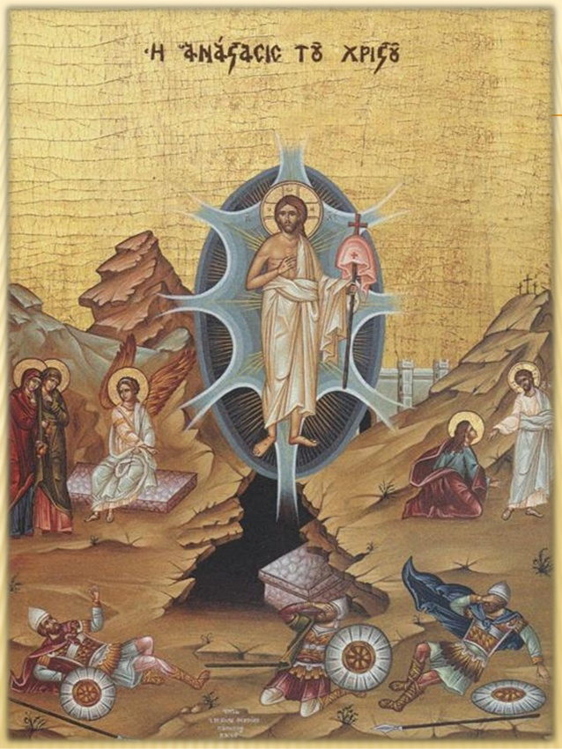
Ανάσταση
Η Ανάσταση του Χριστού είναι η πιο
σημαντική γιορτή της Εκκλησίας μας. Ο
θάνατος νικήθηκε! Τον νίκησε η ζωή! Όπως
το φως νικάει το σκοτάδι! Ο Χριστός είναι
το φως και η ζωή που μέσα μας γίνεται δύναμη
για να αντέχουμε τα δύσκολα.

